Slide 1
Герой ребенок нашего времени
Парухина Валерия
Ученица 5 «б» класса
Школа № 1

Slide 2
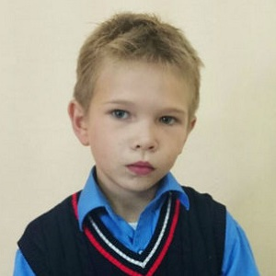
Курбанов Данил

Slide 3
Подвиг
Уфимский третьеклассник потушил пожар в своем доме и спас пятилетнего брата. Приехавшим на вызов огнеборцам осталось только залить тлеющие головешки.
Это случилось в уфимском Затоне, в частном доме Курбановых на улице Чкалова. Погожим сентябрьским днем 9-летний Данька остался дома вдвоем с пятилетним братом. Была суббота, в школу не надо – знай себе отдыхай. Мама спокойно ушла на работу: третьеклашка давно уже стал в доме главным помощником – и пол подметет, и мусор вынесет, и посуду вымоет, да еще и готовить научиться обещал. С таким парнем точно не пропадешь.

Slide 4
Даниил засел за уроки (парень ответственный – уже на понедельник задачки решал), как вдруг заметил, что братишка Анар зачастил во двор. Данька выскочил за ним и обомлел: пацаненок раздобыл где-то спички и поджег бумагу. От «пионерского» костра на доме загорелся утеплитель – прожорливое пламя уже охватило стену и подбиралось к крыше. Дым – коромыслом на всю улицу. Огонь увидели соседи, и тут же набрали пожарных. Смельчака Даньку вместе с Анариком от греха подальше вывели на улицу, а сами схватились за ведра. Так что подоспевшим на вызов пожарным осталось залить только тлеющие головешки.
Когда все закончилось, пожарные похвалили соседей - мол, молодцы, оперативно сработали: целый дом отстояли! И тут им навстречу вышел настоящий спасатель – маленький худенький Данька.

Slide 5
Спасибо за внимание

